Slide 1
Chap12. 하드웨어 인터럽트, 타이머 인터럽트

Slide 3
하드웨어 인터럽트 사용
타이머 기반 인터럽트
인터럽트로 작동하는 사운드 시스템 제작하기

Slide 4
폴링과 인터럽트의 차이점
아두이노 보드에 따른 인터럽트 기능의 차이점
RC회로와 슈미트 트리거를 사용한 하드웨어 디바운싱 방법
인터럽트 기능을 이용한 비동기 입력 반응 처리하기
서드파티 타이머 라이브러리를 사용한 타이머 인터럽트 기능 추가

Slide 5
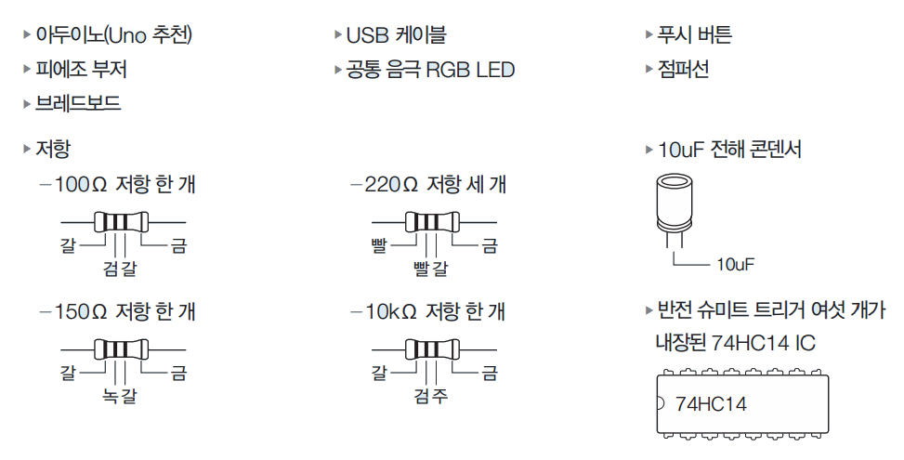
필요한 부품

Slide 6
01. 하드웨어 인터럽트
인터럽트
마이크로프로세서에서 인터럽트(interrupt, 중단, 새치기)란 마이크로프로세서(CPU)가 프로그램을 실행하고 있을 때, 입출력 하드웨어 등의 장치나 또는 예외상황이 발생하여 처리가 필요할 경우에 마이크로프로세서에게 알려 처리할 수 있도록 하는 것을 말한다.(출처: 위키백과)
이제까지 작업한 모든 아두이노 프로그램은 동기화를 전제로 작성했기 때문에 앞의 코드가 끝나기 전에는 다른 코드를 실행할 수 없었다.
인터럽트는 시간 경과, 입력 상태 변화 등 특정 이벤트를 발생시켜 프로그램 코드를 비동기적으로 실행할 수 있게 한다.
이 장에서는 인터럽트를 이용하여 작업과 상관없이 아두이노가 현재 수행하던 것을 정지시키고 중간에 들어온 작업을 완료한 후 정지시켰던 작업을 다시 실행하는 방법을 학습한다.

Slide 7
01. 하드웨어 인터럽트
하드웨어 인터럽트
하드웨어 인터럽트는 입력 I/O 핀의 상태에 변화가 있을 때 사용된다.
프로그램 코드 내에서 끊임없이 특정 버튼의 상태를 감시하지 않으면서(polling, 폴링) 상태 변화가 발생했을 때 값을 변경하려고 할 때 매우 유용하다.
아두이노의 특정 I/O 핀들은 외부 하드웨어 인터럽트로 동작할 수 있다.
ATMega 내부의 하드웨어는 특정 핀들의 상태를 감지하고 프로그램 코드에 그 값을 비동기적으로 전송한다.
인터럽트는 프로그램 실행 중 어느 곳에서나 호출 할 수 있다.

Slide 8
01. 하드웨어 인터럽트
폴링과 인터럽트
폴링(polling)은 loop 문 내에서 반복적으로 외부 입력을 감시하는 것을 뜻한다.
폴링과 하드웨어 인터럽트는 각각 장단점이 있으므로 사용 목적에 따라 필요한 것을 사용하면 된다.
소프트웨어 구현의 용이성: 폴링이 더 간편함
하드웨어 구현의 용이성: 하드웨어 구성은 동일함.
하지만, 에지트리거를 사용하려면 하드웨어 디바운싱 구현이 선행되어야 함.
멀티태스킹: 하드웨어 인터럽트를 사용하는 가장 큰 이유 중 하나가 가상의 멀티태스킹 구현을 위한 것임.
수신정확도: 빠른 수신이 필요한 작업에서는 인터럽트가 절대적으로 필요함.

Slide 9
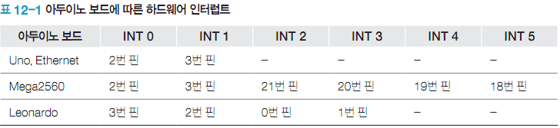
01. 하드웨어 인터럽트
아두이노 하드웨어 인터럽트
아두이노 보드에는 인터럽트로 사용할 수 있는 몇 개의 I/O 핀이 있다.
아두이노 인터럽트는 각 핀에 대응하는 ID 번호로 호출 할 수 있다.
위의 인터럽트ID는 attachInterrupt()와 함께 사용한다.
하드웨어 인터럽트는 인터럽트 핀을 특정 함수에 붙여서 사용해야 작동한다.
마지막으로는 인터럽트를 언제 적용할지 시그널 작동 위치를 인수로 사용한다.
attachInterrrupt(BUTTON_INT, swap, RISING);
위의 함수에서는 하드웨어 인터럽트 I/O인 BUTTON_INT의 상태가 RISING에지로 변화했을 때 swap() 함수를 호출하도록 했다.

Slide 10
01. 하드웨어 인터럽트
하드웨어 디바운싱 처리하기
버튼을 누르면 대부분 스위치 바운싱 효과 때문에 노이즈가 발생한다.
하드웨어적인 방법으로 버튼을 디바운싱 처리하면 MCU에 입력되는 신호를 깨끗하게 걸러 낼 수 있다.
아래 그림과 같은 경우 인터럽트 함수가 연속으로 3번 호출될 것이다.

Slide 11
01. 하드웨어 인터럽트
하드웨어 디바운싱 처리하기
아래 그림처럼 RC회로를 만들면 스위치를 누를 때 저항과 콘덴서의 값에 따라 결정되는 주기 동안 HIGH에서 LOW로 변하는 신호를 단 한 번만 얻을 수 있다.
그러나 한 가지 문제는 이 RC회로가 아두이노의 I/O 핀에 곡선화된 신호를 입력한다는 것이다.
하드웨어 인터럽트는 특정 속도로 입력신호가 HIGH->LOW 또는 LOW->HIGH로 바뀔 때 나타나는 에지를 감지하므로 에지를 날카롭게 만드는 슈미트 트리거를 사용하면 된다.

Slide 12
01. 하드웨어 인터럽트
하드웨어 디바운싱 처리하기
이 장에서는 반전(inverting) 슈미트 트리거인 74HC14 IC를 사용한다.
슈미트트리거를 사용하면 부드럽게 떨어지는 에지를 날카롭게 만들 수 있다.
74HC14에는 슈미트트리거 6개가 내장되어 있다.

Slide 13
01. 하드웨어 인터럽트
반전 슈미트 트리거를 추가한 디바운싱 회로
74HC14는 반전(inverting) 트리거이기 때문에 입력되는 신호는 위아래가 뒤바뀔 것이다.
그 결과 버튼을 누르면 HIGH 신호가, 버튼을 누르지 않으면 LOW신호가 최종적으로 아두이노에 입력된다.
하드웨어 디바운싱 처리가 되고 슈미트 트리거가 적용된 회로는 깨끗한 신호를 얻을 수 있다.

Slide 14
01. 하드웨어 인터럽트
하드웨어 인터럽트 연결 회로도

Slide 15
01. 하드웨어 인터럽트
volatile 변수
인터럽트 내에서 값이 변경되는 변수는 반드시 volatile 형식으로 선언되어야 한다.
Volatile int selectedLED=9;
attachInterrupt() 함수
아두이노가 프로그램 내에서 인터럽트를 사용하려면 setup() 함수에서 attachInterrupt() 함수로 인터럽트를 초기화해야 한다.
attachInterrupt(0, swap, RISING);
0: 인터럽트 0번(Uno의 경우 2번 핀)
swap: 인터럽트가 호출되었을 때 실행할 함수 이름
RISING/FALLING: 인터럽트를 언제 호출할 지 시그널 에지 시기를 설정

Slide 16
01. 하드웨어 인터럽트
멀티태스킹을 위한 하드웨어 인터럽트 프로그램
실습 12-1 멀티태스킹을 위한 하드웨어 인터럽트 프로그램 작성하기
//인터럽트 제어를 적용하여 버튼의 변화를 처리하는 프로그램
//버튼 핀 연결
const int BUTTON_INT= 0; //0번 핀(Uno 보드는 2번 핀)을 사용하는 인터럽트 버튼 상수 정의
const int RED=11; //11번 핀을 사용하는 빨간색 LED 상수 정의
const int GREEN=10; //10번 핀을 사용하는 초록색 LED 상수 정의
const int BLUE=9; //9번 핀을 사용하는 파란색 LED 상수 정의
//인터럽트 내부에서 값을 변경할 수 있도록 휘발성 변수 선언
volatile int selectedLED=RED;
void setup()
{
pinMode(RED, OUTPUT);
pinMode(GREEN, OUTPUT);
pinMode(BLUE, OUTPUT);
//RISING 에지를 감지할 수 있도록 BUTTON_INT 핀 신호를 인터럽트로 설정
attachInterrupt(BUTTON_INT, swap, RISING);
}

Slide 17
01. 하드웨어 인터럽트
실습 12-1 멀티태스킹을 위한 하드웨어 인터럽트 프로그램 작성하기
void swap()
{
//현재 켜진 LED를 끔
analogWrite(selectedLED, 0);
//새로운 LED 선택
if(selectedLED= =GREEN)
selectedLED=RED;
else if(selectedLED= =RED)
selectedLED=BLUE;
else if(selectedLED= =BLUE)
selectedLED=GREEN;
}
void loop()
{
for(int i=0; i<256; i++)
{
analogWrite(selectedLED, i);
delay(10);
}
for(int i=255; i>=0; i--)
{
analogWrite(selectedLED, i);
delay(10);
}
}

Slide 18
02. 타이머 기반 인터럽트
아두이노 내장 타이머
아두이노 Uno에는 3 개의 내장 하드웨어 타이머가 있다.
하지만 기본 라이브러리에서 millis() 함수 호출, delay() 함수 실행, analongWrite() 함수로 PWM 출력을 위해 3 개의 내장 하드웨어 타이머를 모두 사용한다.
TimerOne 소프트웨어 타이머
TimerOne 이라는 서드파티 라이브러리르 사용하면 ATMega 328 기반의 아두이노에서 16비트 소프트웨어 타이머를 제어할 수 있다.
TimerOne은 아두이노의 9번, 10번 I/O 핀을 사용한다. 아두이노 프로그램에서 TimerOne라이브러리를 사용하면 9번과 10번 핀에서는 analogWrite() 함수를 실행할 수 없다.

Slide 19
02. 타이머 기반 인터럽트
타이머 인터럽트 이해하기
아두이노에 내장된 타이머는 아두이노를 구동하는 수정 발진자의 클록 사이클마다 0부터 숫자를 센다.
TimerOne은 16비트 타이머이므로 0부터 2의 16승 – 1까지 숫자를 셀 수 있다.
숫자가 최고점에 이르면 다시 숫자 값이 0으로 초기화되고, 처음부터 숫자를 다시 센다.
이 숫자가 최고점에 도달하는 시간은 클록 디바이더에 따라 다르고, 클록 디바이더를 사용하지 않는다면 아두이노의 클록 속도인 초당 16만 사이클(16MHz)로 카운팅되므로 1초 동안에 타이머가 여러 차례 초기화 될 것이다.

Slide 20
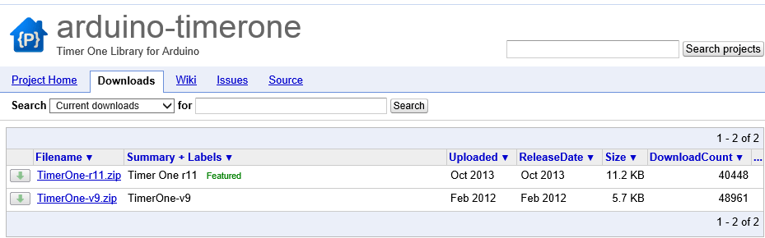
02. 타이머 기반 인터럽트
TimerOne 라이브러리 다운로드
TimerOne 라이브러리는 http://code.google.com/p/arduino-timerone/downloads/list 에서 다운로드가 가능하다.
다운로드한 파일의 압축을 풀고 폴더 그대로 아두이노의 라이브러리 폴더로 복사하면 된다.
아두이노 IDE를 재시작해야 TimerOne 라이브러리를 사용할 수 있다.

Slide 21
02. 타이머 기반 인터럽트
동시에 두 작업 실행하기
아두이노에서는 사실 진정한 멀티태스킹이 불가능하다. 인터럽트는 단지 여러 작업 사이를 매우 빨리 전환시켜 마치 여러 작업이 동시에 일어나는 것처럼 보이게 만들 뿐이다.
TimerOne 라이브러리를 사용하면 loop 문의 다른 함수들이 실행되는 동안 타이머를 사용하여 LED를 깜빡이게 만들 수 있다.

Slide 22
02. 타이머 기반 인터럽트
간단한 타이머 인터럽트로 LED 깜빡이는 프로그램
실습 12-2 간단한 타이머 인터럽트로 LED 깜빡이기
//아두이노에서 타이머 인터럽트 사용하기
#include <TimerOne.h>
const int LED=13;
void setup()
{
pinMode(LED, OUTPUT);
Timer1.initialize(1000000); //타이머를 1000000초(1초)로 설정
Timer1.attachInterrupt(blinky); //타이머 인터럽트가 발생할 때마다 blinky() 실행
}
void loop()
{
//공란이나 원하는 코드 입력
}
//타이머 인터럽트 실행
void blinky()
{
digitalWrite(LED, !digitalRead(LED)); //LED 켜짐 상태 바꿈
}

Slide 23
03. 인터럽트로 작동하는 사운드 시스템 제작하기
사운드 시스템 설계
스피커의 음을 도부터 시까지 순서대로 출력하는 사운드 시스템을 만들어보자.
타이머 인터럽트는 버튼을 누른 후 음을 선택하기 전까지 선택한 음의 모든 옥타브를 순차적으로 출력한다.
버튼을 누를 때마다 다음 음으로 이동한다.
changeKey() 함수: 버튼 인터럽트를 호출할 때마다 실행하며 다음 음으로 이동할 수 있도록 주파수 값을 변경한다.
changePitch() 함수: 타이머 인터럽트로 0.5초마다 호출하며 tone()함수를 사용하여 스피커에서 특정 주파수의 음을 출력한다.
loop문: 0.1초마다 현재 음계, 옥타브, 주파수를 시리얼 모니터로 출력한다.

Slide 24
03. 인터럽트로 작동하는 사운드 시스템 제작하기
사운드 시스템 회로도

Slide 25
03. 인터럽트로 작동하는 사운드 시스템 제작하기
사운드 시스템 프로그램
실습 12-3 사운드 시스템 프로그램 작성하기
//하드웨어 및 타이머 인터럽트를 사용하여 사운드 제어하기
//TimerOne 라이브러리 삽입
#include <TimerOne.h>
//버튼 핀 연결
const int BUTTON_INT= 0; //0번 핀(Uno 보드는 2번 핀)을 사용하는 인터럽트 버튼 상수 정의
const int SPEAKER=12; //12번 핀을 사용하는 스피커 상수 정의
//음계 설정
#define NOTE_C 65
#define NOTE_D 73
#define NOTE_E 82
#define NOTE_F 87
#define NOTE_G 98
#define NOTE_A 110
#define NOTE_B 123
//인터럽트 내에서 값이 변경될 휘발성 변수 선언
volatile int key= NOTE_C;
volatile int octave_multiplier=1;

Slide 26
03. 인터럽트로 작동하는 사운드 시스템 제작하기
실습 12-3 사운드 시스템 프로그램 작성하기
void setup()
{
//시리얼 통신 시작
Serial.begin(9600);
pinMode(SPEAKER, OUTPUT);
//RISING EDGE를 감지할 수 있도록 BUTTON_INT 핀 신호를 인터럽트로 설정
attachInterrupt(BUTTON_INT, changeKey, RISING);
//타이머 인터럽트 설정
Timer1.initialize(500000); //0.5초로 타이머 설정
Timer1.attachInterrupt(changePitch); //타이머 인터럽트가 발생하면
//changePitch() 실행
}
void changeKey()
{
octave_multiplier=1;
if(key= =NOTE_C)
key=NOTE_D;
else if(key= =NOTE_D)
key=NOTE_E;
else if(key= =NOTE_E)
key=NOTE_F;
else if(key= =NOTE_F)
key=NOTE_G;

Slide 27
03. 인터럽트로 작동하는 사운드 시스템 제작하기
실습 12-3 사운드 시스템 프로그램 작성하기
else if(key= =NOTE_G)
key=NOTE_A;
else if(key= =NOTE_A)
key=NOTE_B;
else if(key= =NOTE_B)
key=NOTE_C;
}
//타이머 인터럽트 실행
void changePitch()
{
octave_multiplier=octave_multiplier*2;
if(octave_multiplier>16) octave_multiplier= 1;
tone(SPEAKER,key*octave_multiplier);
}
void loop()
{
Serial.print("Key: ");
Serial.print(key);
Serial.print(" Multiplier: ");
Serial.print(octave_multiplier);
Serial.print(" Frequency: ");
Serial.println(key*octave_multiplier);
delay(100);
}

